Slide 1
СТАЛИНГРАДСКАЯ БИТВА: 17 июля 1942 года -2 февраля 1943 года
Сталинградская святая память
С той войны никак не отпускает.
Н. Н. Мазанов «Сталинградская память»

Slide 2
Цель немецкого командования:
овладеть промышленным городом, предприятия которого выпускали военную продукцию.
Этот замысел Гитлер планирует осуществить силами одной 6-й полевой армии Паулюса всего за неделю — к 25 июля 1942 г.

Slide 3
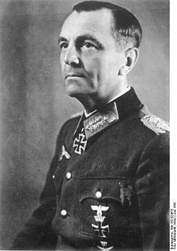
Командующий 6-й германской армией генерал Паулюс.

Slide 4
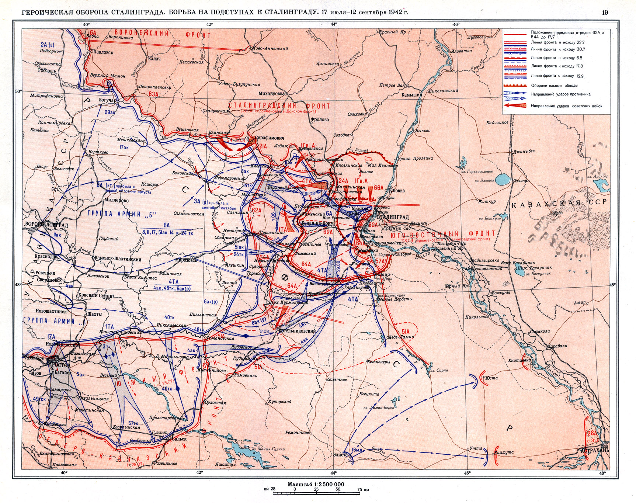

Slide 5
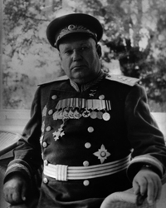
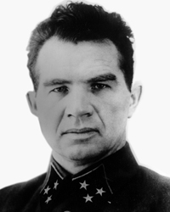
Сталинград защищали две армии:
62-я под командованием В.И. Чуйкова
ЧУЙКОВ Василий Иванович 1900-1982) Маршал Советского Союза дважды Герой Советского Союза
64-я под командованием М.С. Шумилова
ШУМИЛОВ Михаил Степанович (1895-1975) генерал-полковник
Герой Советского Союза

Slide 6
14 июля 1942 года
Сталинградская область была объявлена на осадном положении.
17 июля 1942 года
День начала Сталинградской битвы.

Slide 7
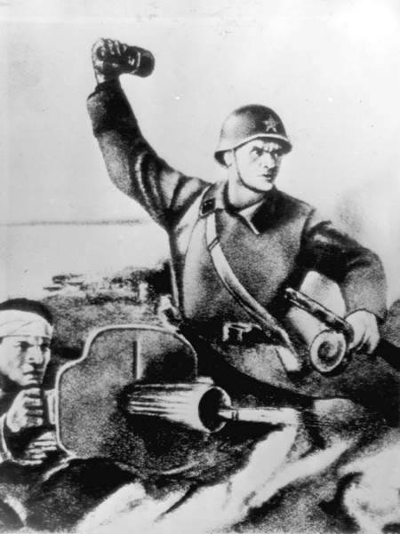
По своим масштабам и ожесточенности она превзошла все прошлые битвы: на территории почти в сто тысяч квадратных километров сражались более двух миллионов человек.
По приблизительным подсчётам, суммарные потери обеих сторон в этом сражении превышают 2 миллиона человек.

Slide 8
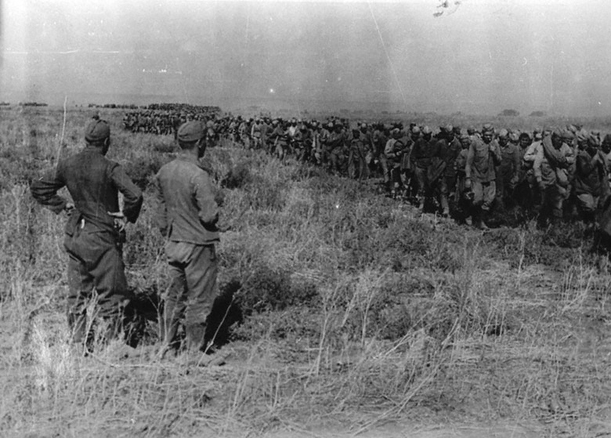
Советские военнопленные под Сталинградом

Slide 9
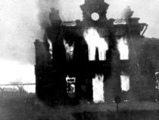
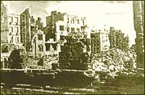
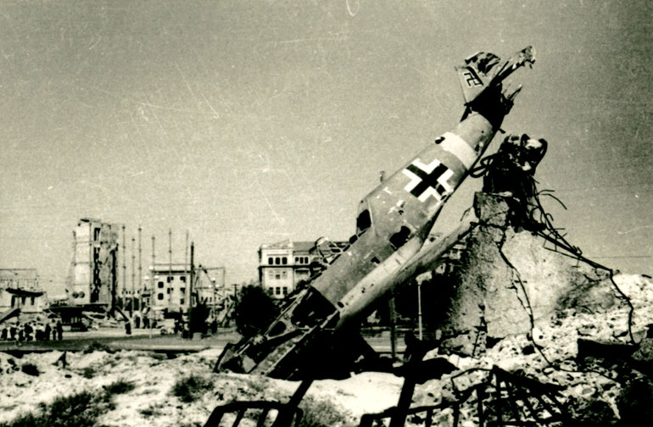
23 августа 1942 года в 16 часов 18 минут силами немецкого 4-го воздушного флота началась массированная бомбардировка Сталинграда. В течение дня было произведено 2 тысячи вылетов самолётов. Город был разрушен на 90%, в этот день погибло более 40 тысяч мирных жителей.

Slide 10
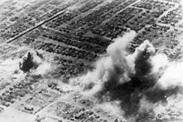
23 августа 1942 г. Фашисты бомбят Сталинград

Slide 11
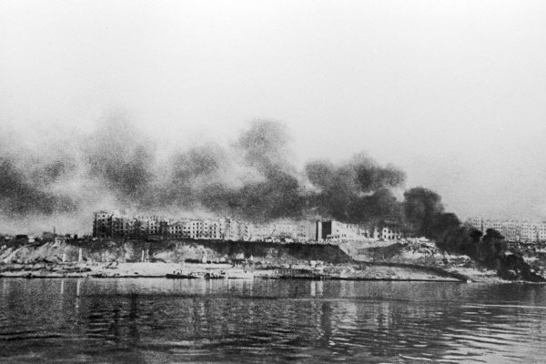
Сталинград. Август 1942 г.

Slide 12
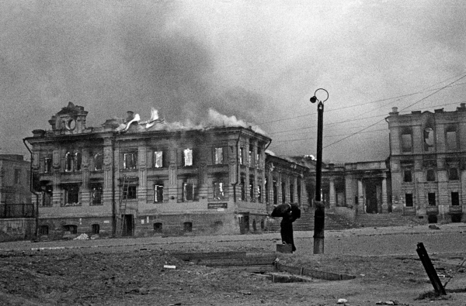
Центр города после авианалёта

Slide 13
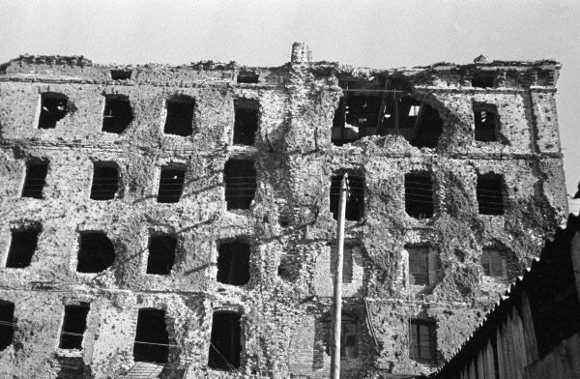
Жилой дом

Slide 14
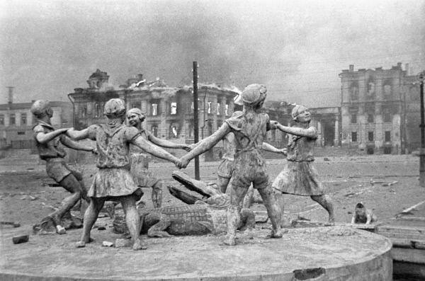
Центр города. 1942 г.

Slide 15
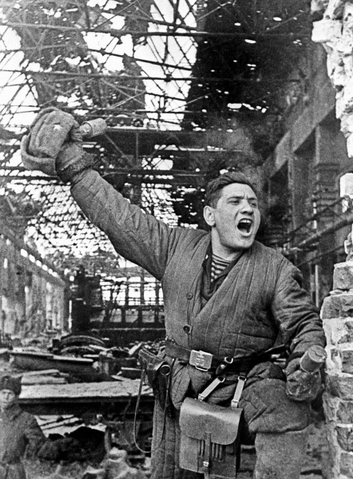
Бои шли в цехах заводов: Тракторного, Баррикады, Красный Октябрь.

Slide 16
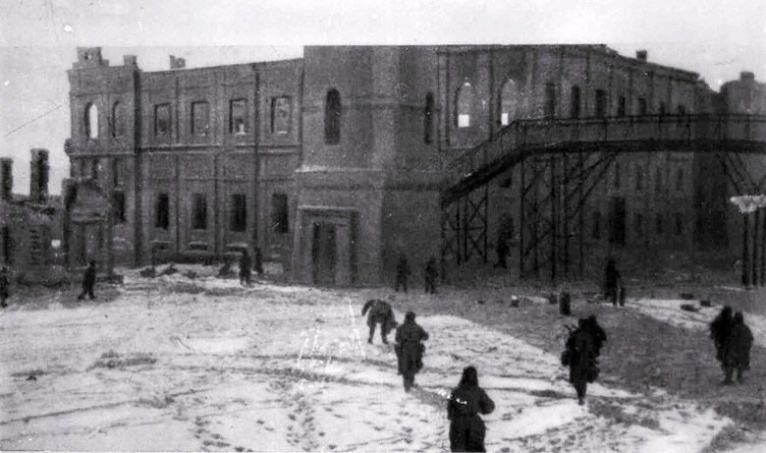
Вокзал. 1942г – уличные бои

Slide 17
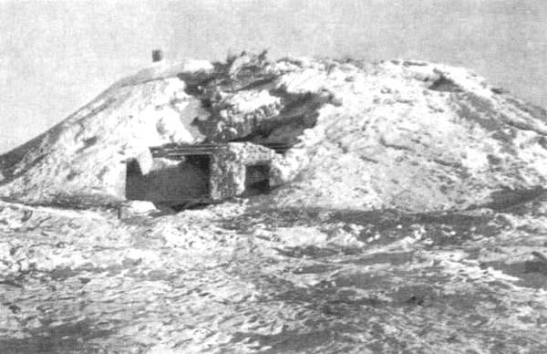
В районе Мамаева кургана 2 февраля 1943 года закончилась Сталинградская битва.
Бои за Мамаев курган продолжались 135 суток

Slide 18
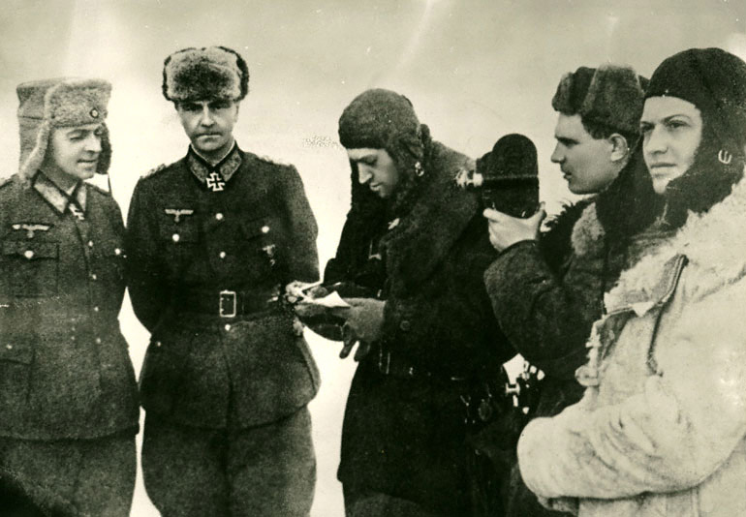
Пленение Паулюса

Slide 19
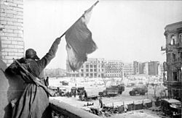
Флаг над освобожденным городом 1943г.

Slide 20

Звания Героя Советского Союза удостоены 127 человек.
В дни битвы на Волге бойцы сохранили и приумножили лучшие традиции российского воинства.
Любовь к Родине, честь и воинский долг, воля к победе, мужество и храбрость, воинское братство народов нашей страны, стали священными для защитников Сталинграда...

